Slide 1
Интернет проект «Мосты дружбы»
Край родной, где мы живём
2012г.
Авторы: учащиеся 8«Б» класса
ГБОУ СОШ №2 «ОЦ» с. Кинель - Черкассы
Масленников Алексей, Меньших Максим,
Чернова Алина (команда «КРЕАТИВ»)

Slide 2
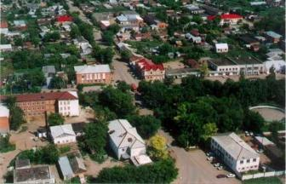
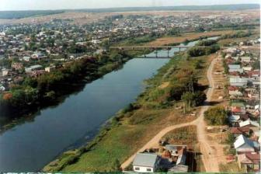
Милый край, село родное,
Где все близкое, живое,
Где березок тихий шелест
Мне немного грусть навеет.
Где полей степных раздолье
Широту души покажет,
И тихонько так на плечи
Мне весенний ветер ляжет.
Где реки Кинель просторы
О Земном величии скажут,
А колоколов церковных звоны
О силе духа все расскажут.

Slide 3
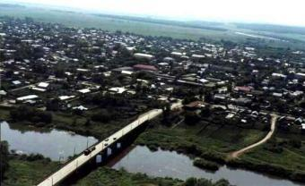
Чтобы увидеть наше село целиком, надо подняться на северо-западный выезд, на взгорье. И оно – как на ладони. Церковь с ее залитыми солнцем куполами, двухэтажки нового микрорайона, Толкайский элеватор, корпуса сельскохозяйственного техникума.
На этой стороне Большого Кинеля – ровные улицы, с вкрапленными в них особняками, в центре здания медицинского училища, нового универмага, Дома культуры и опять россыпь домов, уходящая чуть не до соседнего села Тоузаково. Особенно хорошо село вечерами, когда над ним стоит зарево электрических огней. Кажется, что это город.

Slide 4
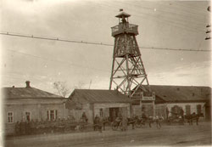
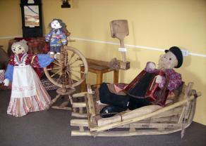
Первые переселенцы
1744 год. В благодатные места Среднего Поволжья на реку Большой Кинель прибывают первые переселенцы с Украины.
Первым поселенцами в 1744 году были 46 семей украинских казаков, основавших Кинель - Черкасскую слободу, давшие вместе с рекой имя будущему району. Указом губернатора Оренбургского края основывается Кинель–Черкасская слобода. Изначально Кинель-Черкассы – охранно-сторожевое (ландмилицкое) поселение. Основание поселка Кинель–Черкассы связано с укреплением восточных границ Московского государства и заселением Самарского и Оренбургского края.

Slide 5
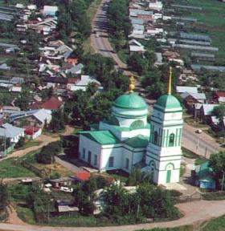
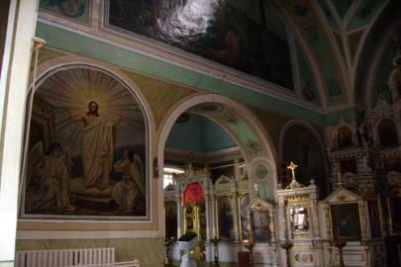
В Кинель–Черкассах и волости находилась одна земская больница, в которой работали один врач, три фельдшера и несколько санитарок. Имелись частные аптека, библиотека, гимназия, одна школа Министерства народного просвещения, две земские школы с трехлетним обучением.
В селе было три церкви. Вознесенская церковь действует по сей день. Напротив располагалась церковно-приходская школа.

Slide 6
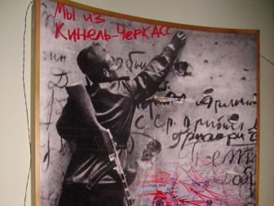
В годы Великой Отечественной войны кинель - черкассцы, как и весь народ, отдавали все для победы. Они активно участвовали в сборе средств на строительство танков и самолетов, отдавали деньги, продукты, собирали теплые вещи для солдат, находившихся на фронте. В памяти кинель - черкассцев остался март 1943 года, когда они отправили большую партию вещей и продуктов в Воронежскую область. Много отправлялось валяной обуви, изготовленной на Кинель–Черкасской валяльной фабрике, фуфаек и теплых брюк - продукции местных артелей.

Slide 7
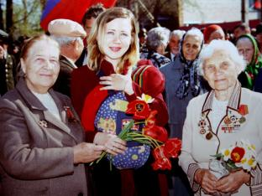
Фронтовики из Кинель–Черкасс мужественно дрались с врагом с оружием в руках. 35 тысяч человек ушло воевать из Кинель–Черкасского района. Около 10 тысяч из них не вернулись с фронта, отдав свои жизни борьбе с немецко-фашистскими захватчиками. Среди погибших – около тысячи жителей села Кинель–Черкассы. Многие солдаты и офицеры были награждены орденами и медалями. Шестеро из них удостоены высокого звания – Герой Советского Союза – Елисов П.А., Крыгин М.П., Майдан М.С., Малышев Д.А., Маринин Н.А., Осин Д.В. Есть среди кинель - черкассцев и полный кавалер ордена Славы – Лукьянов П.М.

Slide 8
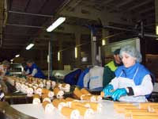
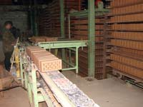
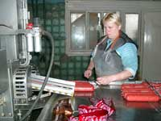
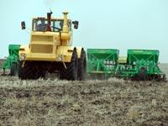
Наши дни
В настоящее время Кинель–Черкасский район – один из крупнейших в Самарской области, обладает развитым промышленным и сельскохозяйственным производством и социально-культурной сферой.
На территории района, расположены более десятка промышленных и 192 предприятия, занятых производством сельхозпродукции, из них 130 фермерских хозяйств.

Slide 9
Наши дни
Реализация Национального проекта "Доступное и комфортное жилье - гражданам России" на территории Кинель - Черкасского района.
Осуществление районной целевой программы «Молодежь Кинель - Черкасского района».
Кинель - Черкасский район активно сотрудничает с разными регионами России.
Для улучшения организации досуга населения и развития народного творчества в районе проводятся фестивали, праздники, смотры, конкурсы, выставки самодеятельных художников, мастеров декоративно-прикладного искусства.
На территории района осуществляют свою деятельность около 100 малых предприятий и свыше 1000 индивидуальных предпринимателей, которые производят продукцию, оказывают различные виды услуг и осуществляют торгово-закупочную деятельность.

Slide 10
Наши дни
Ведут работу общественные организации:
Автономная некоммерческая организация "Кинель - Черкасский районный центр гражданско-правового образования».
Фонд содействия социально-патриотическому воспитанию «Гражданин Кинель - Черкасс - Гражданин России».
Некоммерческое партнерство «Кинель - Черкасский историко-культурный центр «Наследие».
Кинель - Черкасская районная молодежная общественная организация «Шанс».
Совет ветеранов войны, труда, вооруженных сил и правоохранительных органов.
Союз женщин Кинель - Черкасского района.
Клубы приемных семей.
Клубы родителей, воспитывающих детей с ограниченными возможностями.
Военно-патриотические клубы «Светоч» и «Факел».

Slide 11
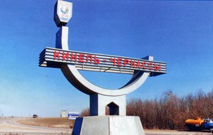
Мы, молодое поколение России, должны помнить историю своей малой Родины.
Мы рады, что живем в селе Кинель – Черкассы.
Мы гордимся своей малой Родиной .
Приглашаем всех в гости!

